Slide 1




Проект «Цифровая лаборатория»
Команда «ТриЭмЦэ»

Slide 2
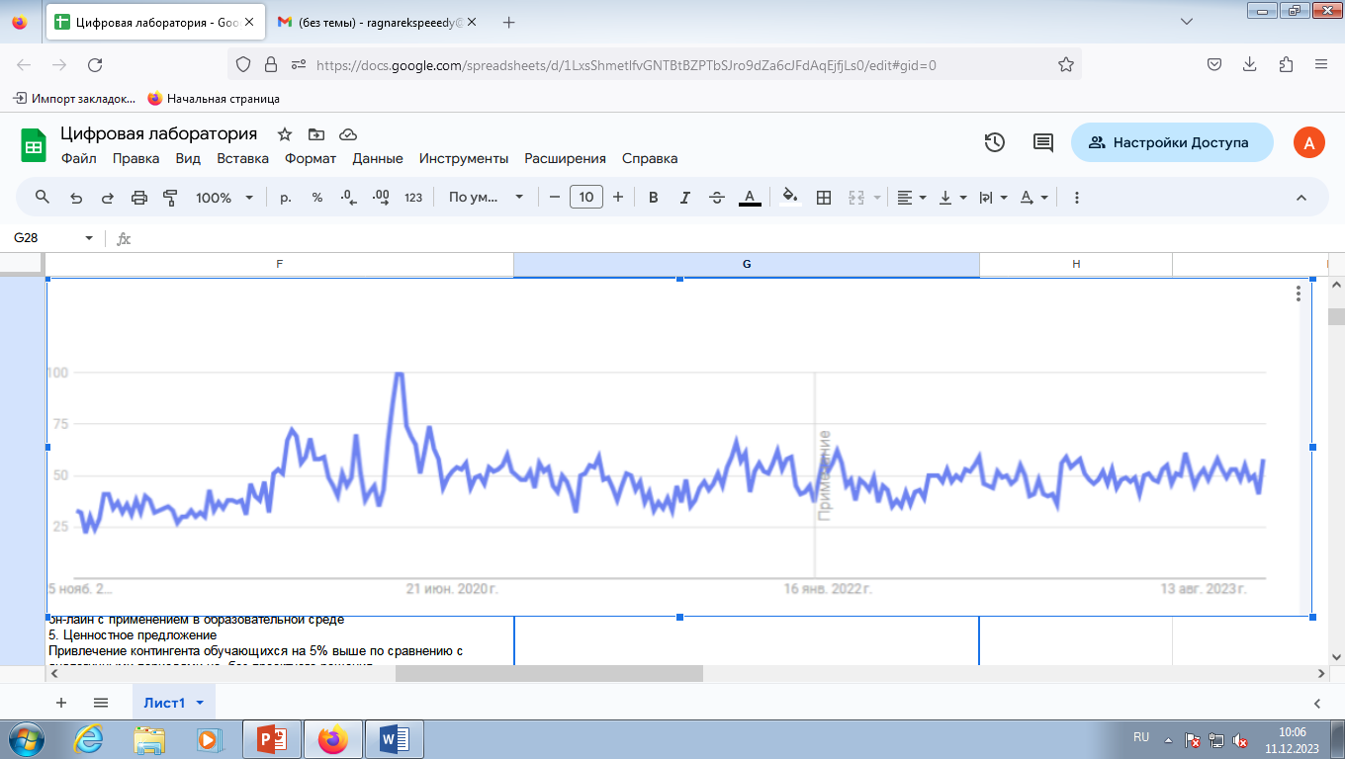
ПРОБЛЕМА
Школы , которые сталкиваются со следующими проблемами- отсутствие достаточного объема финансирования, что не дает возможность приобретения передовых образовательных технологий и нести операционные затраты связанные с учебным процессом; отсутствие квалифицированных преподавателей с передовыми знаниями; отсутствует материально-техническая база - нет места и условий для проведения уроков
Предприятия промышленного кластера - сталкиваются с проблемой обучения работника перед производством

Slide 3
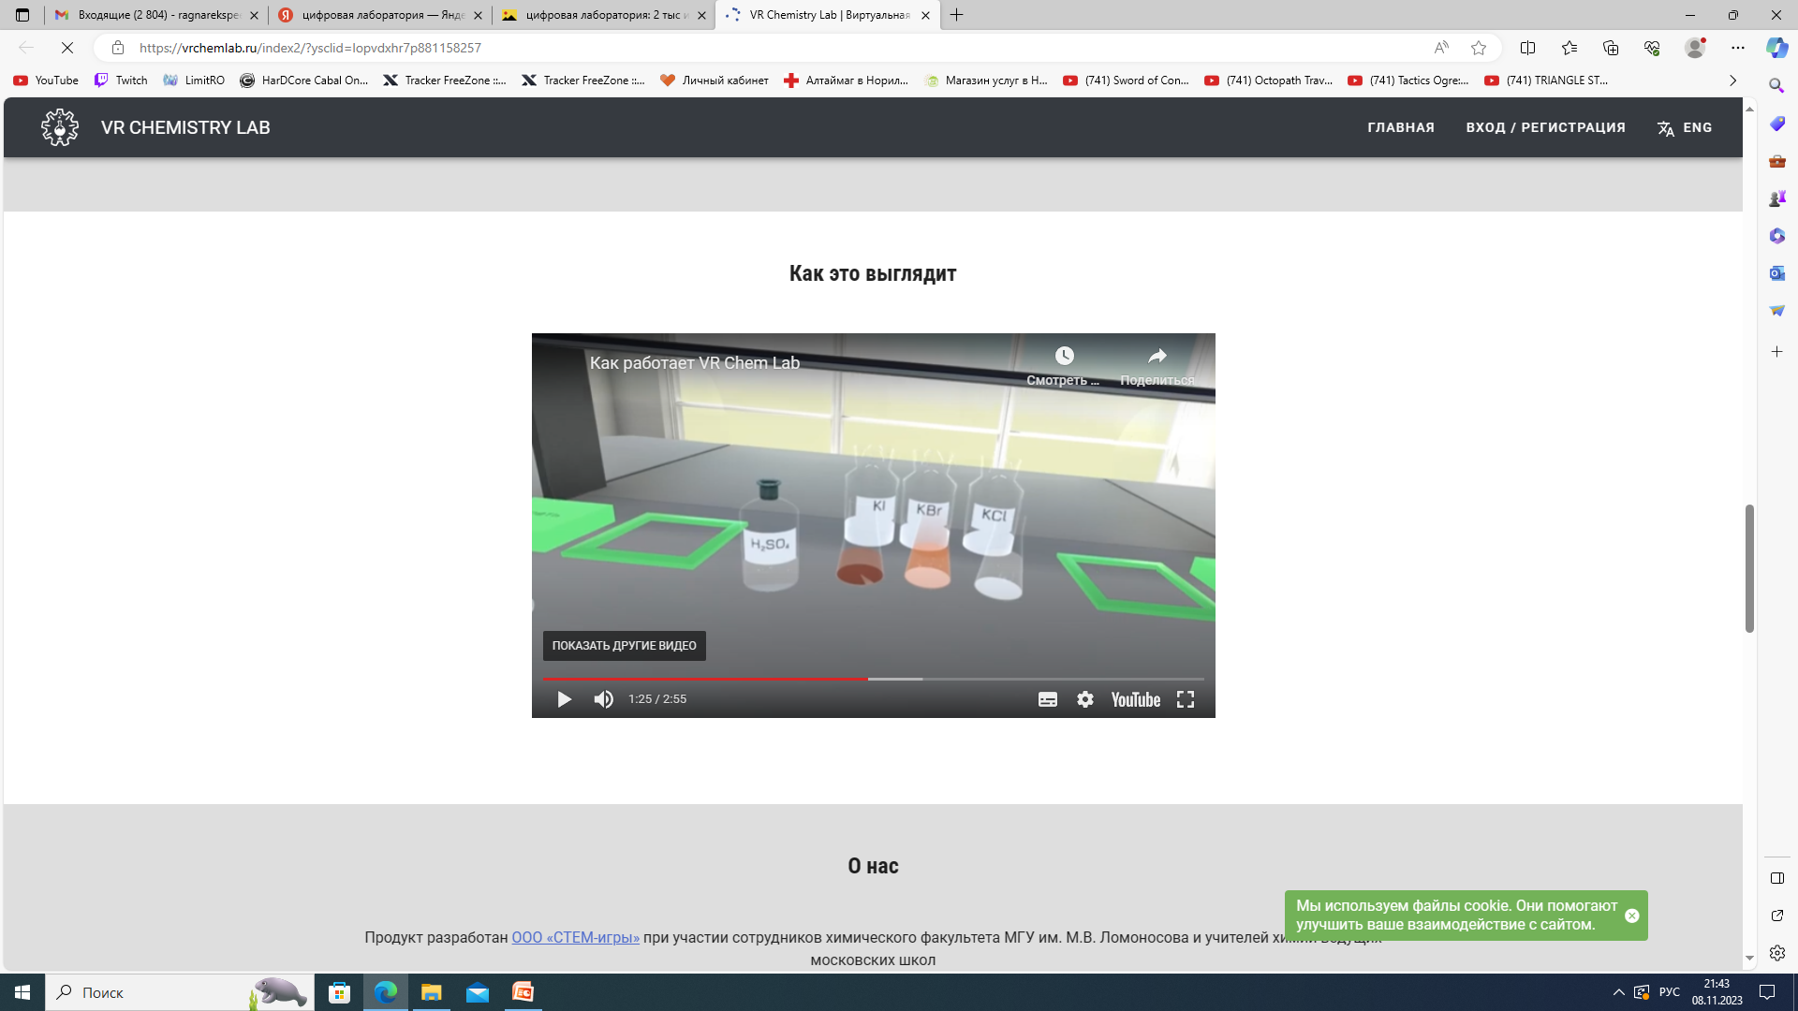
ПРОДУКТ-РЕШЕНИЕ
Наш продукт: цифровая лаборатория.
Основные функции / возможности:
проведение научных и технологических операций в виртуальном режиме
Сценарий использования
перемещение курсором мышки, взаимодействие с объектами или явлениями с последующей тестовой проверкой
Примеры внешнего вида

Slide 4
ОБЪЁМ РЫНКА, руб

Slide 5

ЦЕЛЕВАЯ АУДИТОРИЯ

Slide 6
КОНКУРЕНТЫ
Критерии/Конкурент | Наш проект «Цифровая лаборатория» | Цифровая лаборатория из Интернета | Проведение на сторонней площадке | Проведение на производстве
Стоимость | 5000/ месяц | Минимальная сумма заказа 10 000 рублей. Транспортные расходы не включены в цену. Стоимость, сроки и условия доставки рассчитываются индивидуально | Требует договоренности | Требует договоренности
Логистика | Проведение на месте | Проведение на месте | Необходимость выезда | Необходимость выезда
Затраты на реагенты и оборудование | Отсутствуют | Отсутствуют | Необходимы | Необходимы
Техническая поддержка | Полная техническая поддержка | Отсутствует | Отсутствует | Отсутствует

Slide 7

РЕЗУЛЬТАТЫ
2024 г.
I-II квартал
2024 г.
III-IV кварталы
2025 г.
I-II квартал
2025 г.
III-IV кварталы
1
2
3
4
Базовый инжиниринг
Разработка продукта «Цифровая лаборатория»
Получение патента на изобретение
Комплектация и сборка лаборатории
Проведение ОПИ
Пилотирование проекта - апробация на действующем объекте

Slide 8
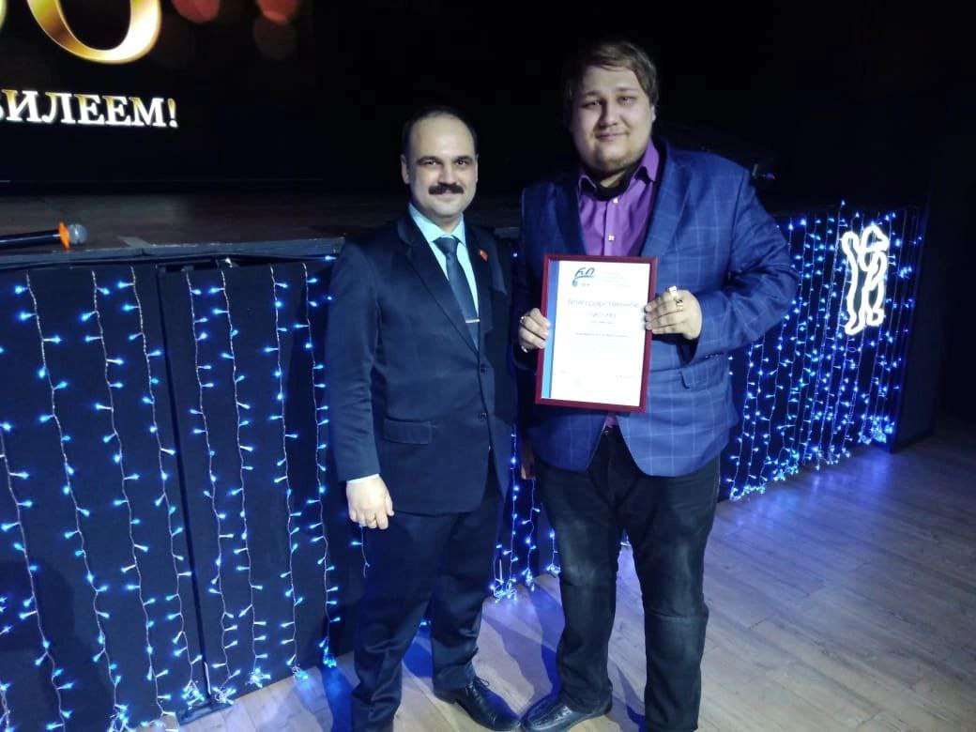
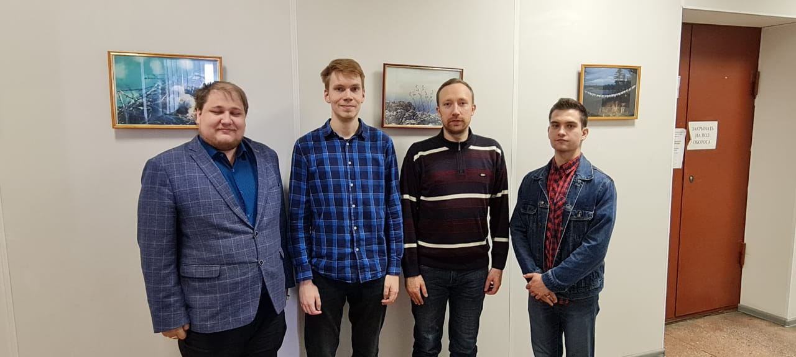
Профиль команды
Антон Каверзин
Руководитель проекта
Студенты направления «Металлургия»

Slide 9

Запрос
Для реализации нашего проекта нам необходима поддержка партнеров из информационного кластера

Slide 10

Контакты
Каверзин Антон Викторович
Тел. 89131646677
Е-mail KaverzinAV@norvuz.ru

